Slide 1


KG IT BANK ‘마이크로 서비스 기반 프론트앤드 웹 개발자 양성’
대학교 포털시스템
<3조>
김윤찬
유지형
정민제
조연우
조현우

Slide 2


프로그램 소개
프로그램 로직
프로그램 설명
INDEX
프로젝트 시연 영상

Slide 3

프로그램 소개
속성, 기간, 역할

Slide 4

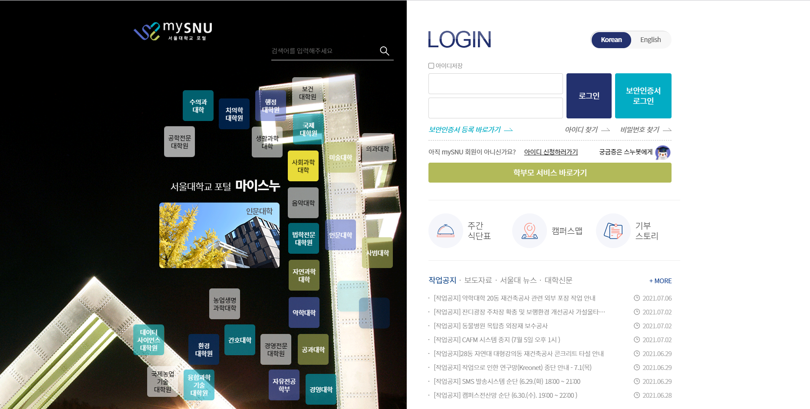
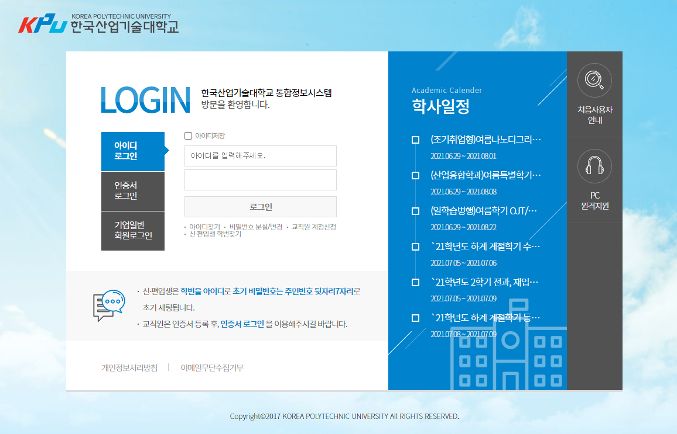
프로그램 소개_대학 포털시스템이란?
한국산업기술대학교 포털시스템
서울대학교 포털시스템

Slide 5
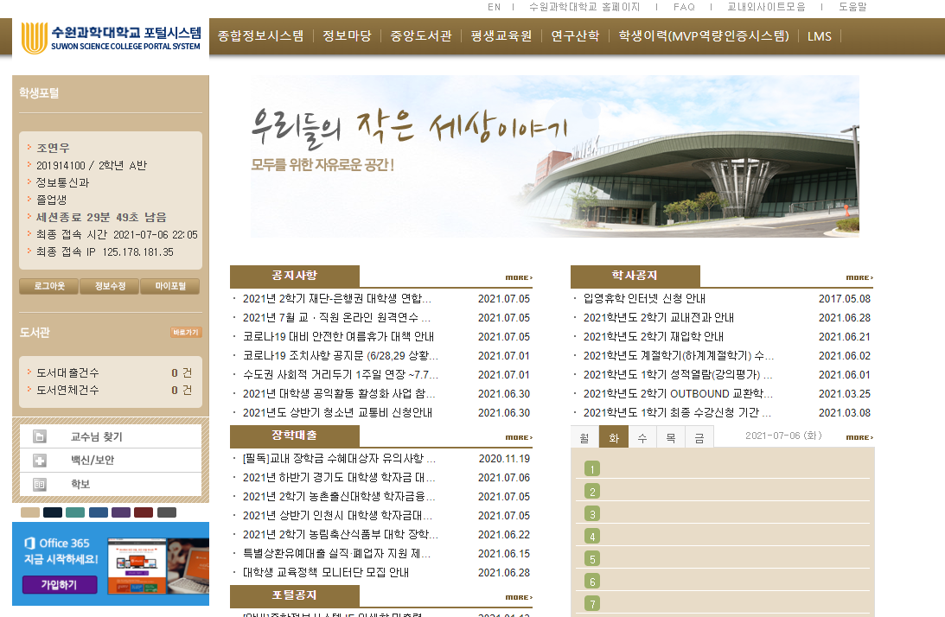
프로그램 소개_대학 포털시스템이란?
┌ 로그인을 통해 재학생과 교직원에 한해 사용할 수 있는 기능들이 모인 시스템

Slide 6





프로그램 소개_속성 : 개발 환경
Eclipse 프로그램 작성
SQL Developer DBMS
Git Hub 협업을 위한 버전 관리 프로그램
OvenApp 페이지 구조 설계
AQueryTool 데이터베이스 구조 설계
https://github.com/thslfn/final_project.git

Slide 7
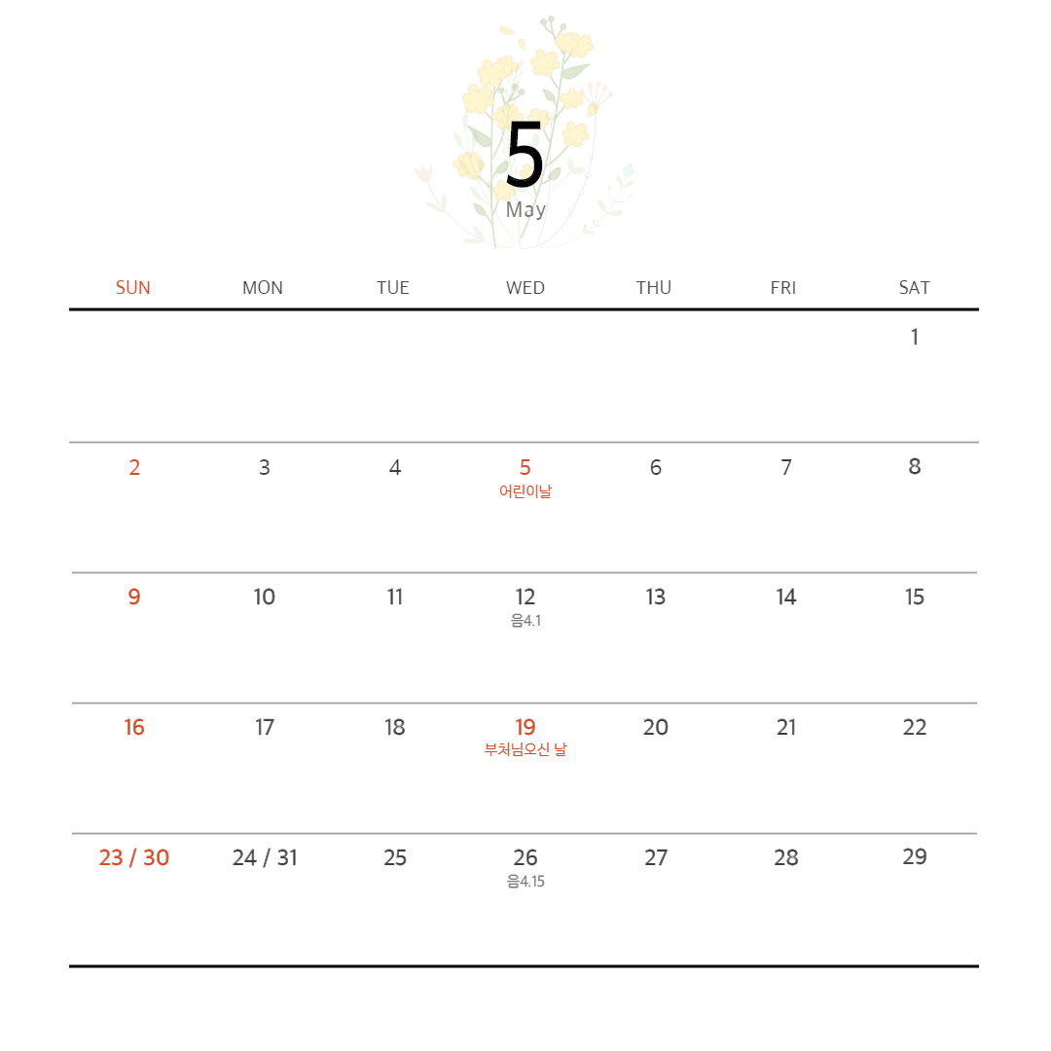
프로그램 소개_개발 기간
개발 기간
주제 선정 및
계획 수립
OvenApp을 통한 화면 설계

Slide 8
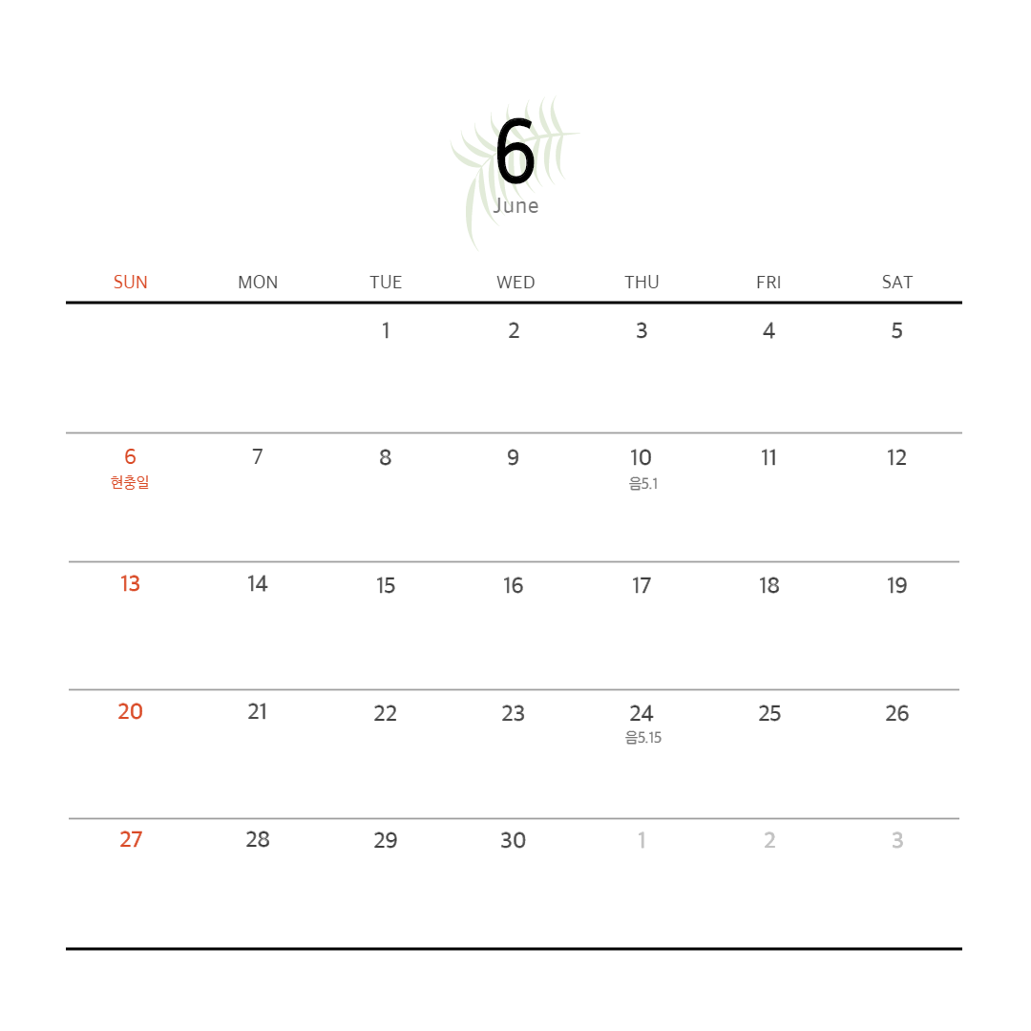
프로그램 소개_개발 기간
대면 협업
AQueryTool을 통한 DB 설계
Bootstrap css, js 파일 다운
역할 분담 및
기능 구현

Slide 9

프로그램 소개_개발 기간
코드 취합
PPT 제작
보고서 작성
프로젝트 발표

Slide 10
프로그램 소개_역할
김윤찬 | 유지형 | 정민제 | 조연우 | 조현우
게시판 구현 | ‘교직원’ 기능 구현 | ‘교수’ 기능 구현 | 로그인 구현 | ‘학생’ 기능 구현
Bootstrap 코드 배포 |  |  | PPT 제작

Slide 11
프로그램 로직
DB, Logic

Slide 12

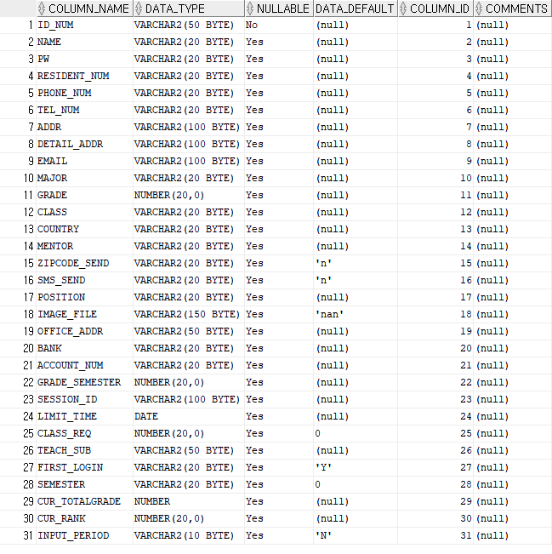
프로그램 로직_DB : MEMBER_INFO
[회원 DB]
Primary Key
기본 정보
로그인

Slide 13
프로그램 로직_DB : MEMBER_INFO
[회원 DB]
학생
교수
학생/교수 공통

Slide 14
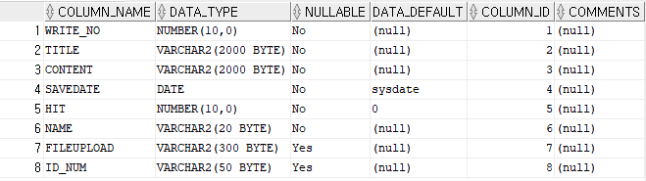
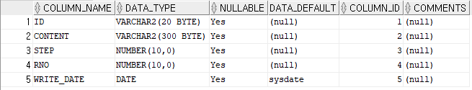
프로그램 로직_DB : BOARD, REPLY
[게시판 공지 게시글 DB_NOTICES, ACADEMIC, PORTAL]
Primary Key
제목
내용
작성일
조회수
작성자
파일 이름
작성자 ID
참조
[게시판 공지 댓글 DB_NOTICES, ACADEMIC, PORTAL]
작성자 ID
내용
인덴트
Foreign Key
작성일

Slide 15
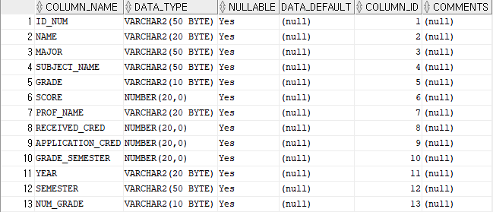
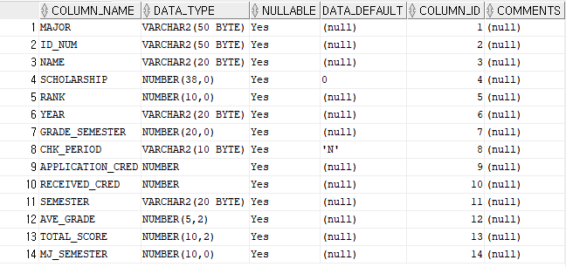
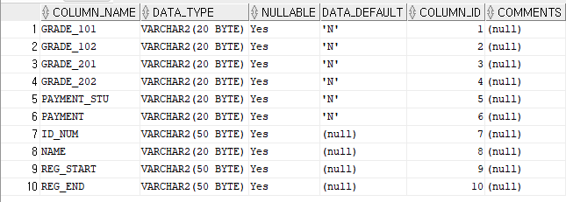
프로그램 로직_DB
[성적 DB]
[장학 정보 DB]
[등록 정보 DB]

Slide 16
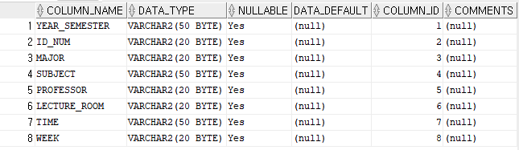
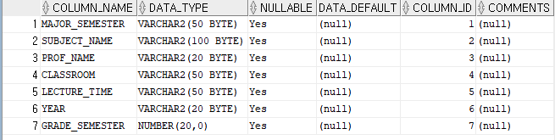
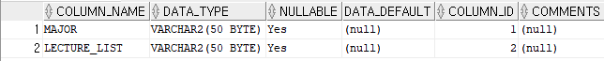
프로그램 로직_DB
[시간표 DB]
[전체 과목 DB]
[전공별 강의실 DB]

Slide 17
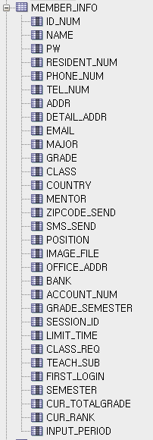
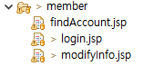
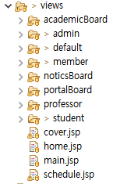
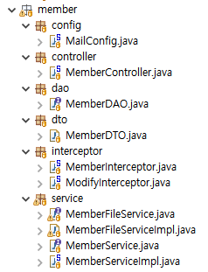
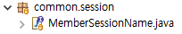
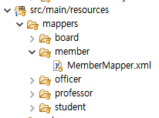
프로그램 로직_Logic : Login

Slide 18
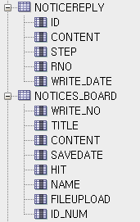
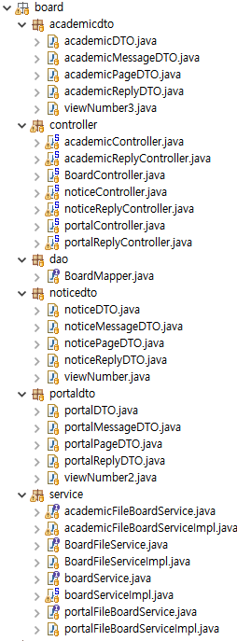
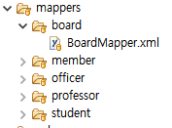
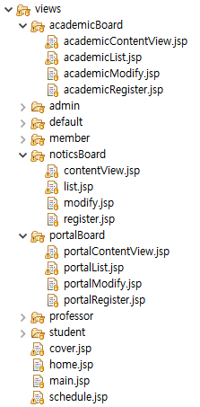
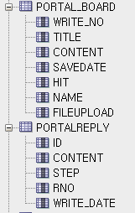
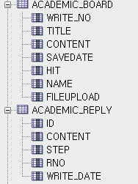
프로그램 로직_Logic : Board

Slide 19
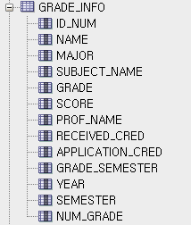
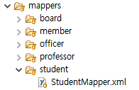
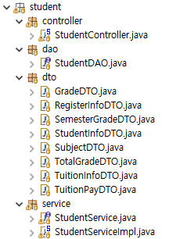
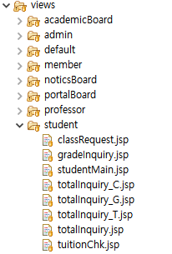
프로그램 로직_Logic : Student

Slide 20
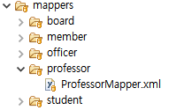
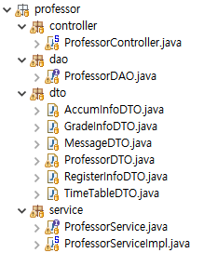
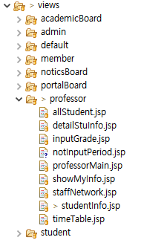
프로그램 로직_Logic : Professor

Slide 21
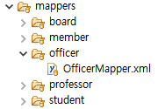
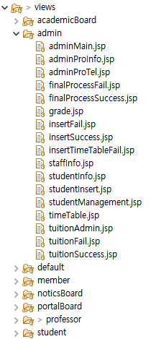
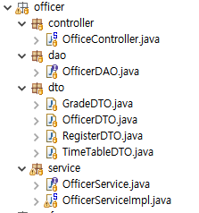
프로그램 로직_Logic : Officer

Slide 22
프로그램 설명
동작 형태

Slide 23

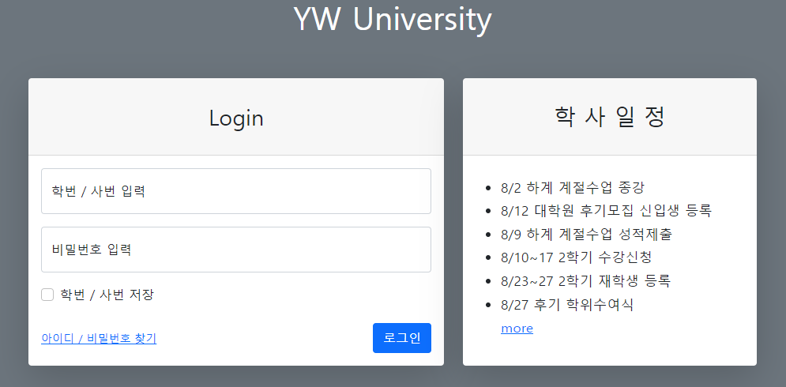
프로그램 설명_① Login
③
②
④
①

Slide 24
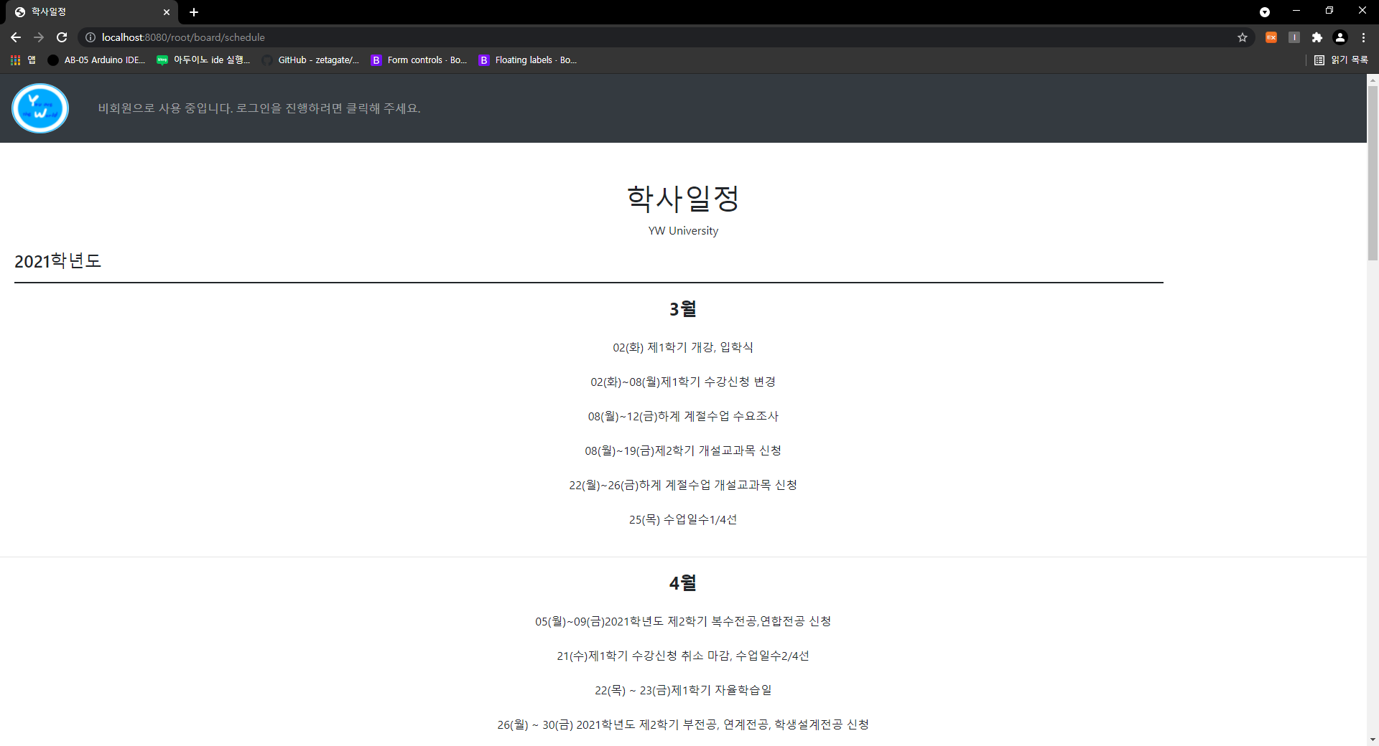
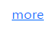
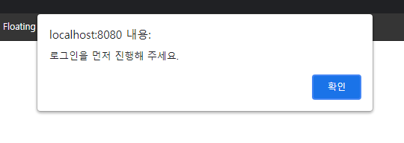
프로그램 설명_① Login
학사 일정
①
학사 일정 외 다른 경로를 요청할 경우
Interceptor 활용

Slide 25
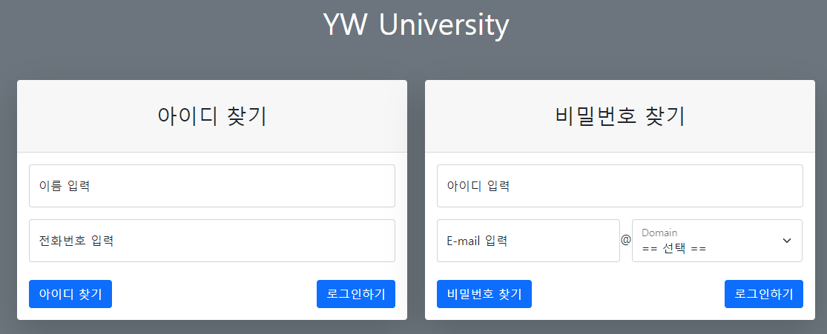
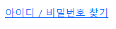
프로그램 설명_① Login
계정 찾기
②

Slide 26
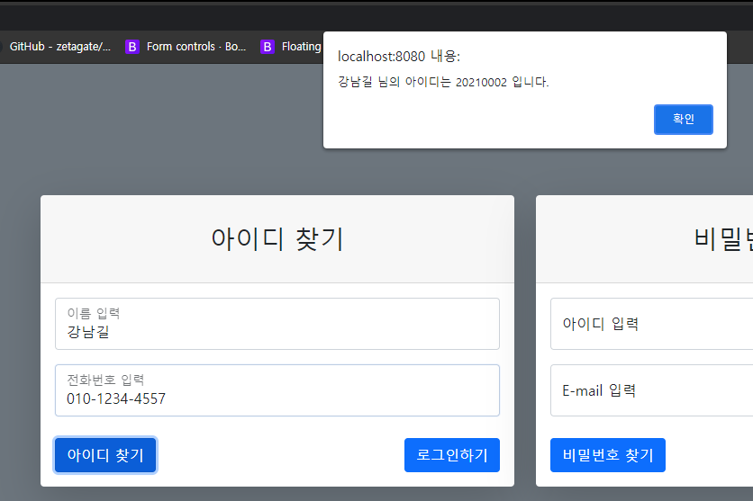
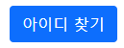
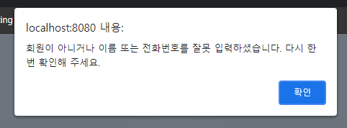
프로그램 설명_① Login
아이디 찾기
이름 또는 전화번호를 잘못 입력한 경우
알림창의 경우 모두 Ajax 이용

Slide 27
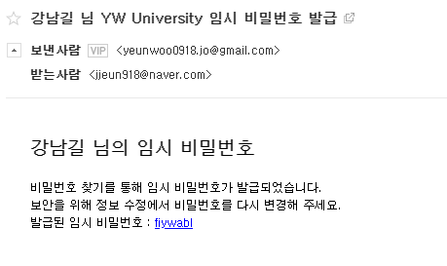
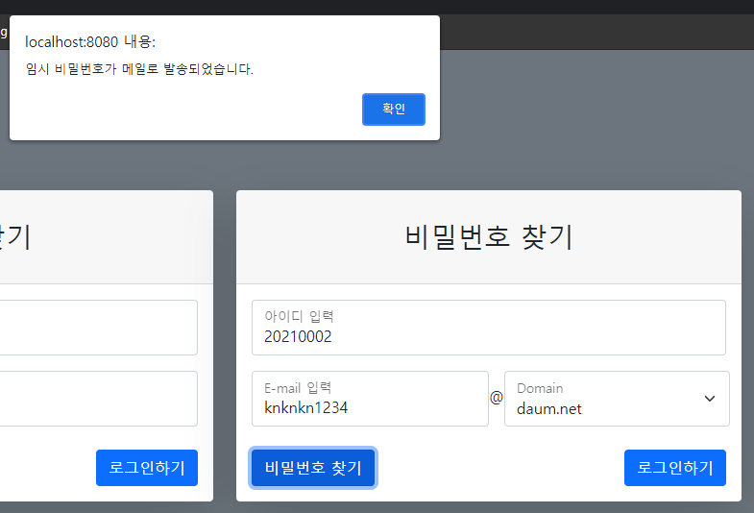
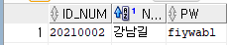
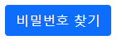
프로그램 설명_① Login
이메일_임시 비밀번호 발급
JAVA Mail Service 이용
비밀번호 찾기
DB 업데이트

Slide 28
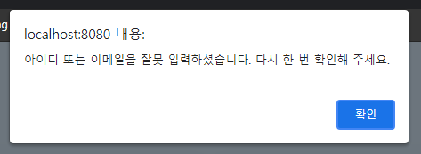
프로그램 설명_① Login
아이디 또는 이메일을 잘못 입력한 경우

Slide 29





프로그램 설명_① Login
학번 / 사번 저장 체크 X _ 로그아웃 시 기존 로그인 화면, DB에 null값
③
학번 / 사번 저장 체크 _ 로그아웃 시 아이디 유지, DB에 세션 값 업데이트

Slide 30



프로그램 설명_① Login
로그인 실패 시
④
첫 로그인 시
Interceptor 활용

Slide 31




프로그램 설명_① Login
필수 정보가 누락된 채로 수정할 경우
비밀번호가 기본값(생일 뒷자리 4개)에서 변경되지 않은 경우
정보 수정 완료
로그인 성공

Slide 32
프로그램 설명_① Login
③
②
①
⑤
④

Slide 33




프로그램 설명_① Login
①
②
③
④
⑤
①
정보 수정 완료
정보 수정 취소
④
프로필 사진이 있는 경우
프로필 사진이 없는 경우

Slide 34



프로그램 설명_① Login
②
③
④
⑤
API 적용 _ Daum Post
프로필 사진 _ ‘nan’으로 변경
E-mail 도메인 선택

Slide 35



프로그램 설명_① Login
②
직책에 따라 보여지는 메뉴 상이
학생
교수
관리자

Slide 36


프로그램 설명_① Login
③
학교 로고 클릭 시 메인 화면으로 전환
⑤
학번 / 사번 저장 여부에 따라 로그아웃 시 전환되는 화면 상이

Slide 37

프로그램 설명_② Board
②
③
④
①

Slide 38


프로그램 설명_② Board
①
학사일정

Slide 39



프로그램 설명_② Board
②
③
공지사항
④
학사공지
포털공지
학생,관리자,교수 모두 볼수 있는 리스트

Slide 40

프로그램 설명_② Board
①
②
③
④

Slide 41





프로그램 설명_② Board
①
일치하는 검색 결과가 없을 경우
제목과 일치하는 경우
분류 선택 후 검색
작성자명과 일치하는 경우
제목+작성자 와 일치하는 경우

Slide 42


프로그램 설명_② Board
해당 게시글 내용 확인 및 답글 작성
②
②
①

Slide 43



프로그램 설명_② Board
답글 내용 입력 후 ‘답글‘ 버튼 클릭
①
등록된 답글 확인 가능 및 본인 댓글에 한하여 수정/삭제 가능

Slide 44


프로그램 설명_② Board
글 수정
②
관리자 전용 메뉴
관리자만 수정/삭제 가능

Slide 45

프로그램 설명_② Board
글 등록
③
관리자 전용 메뉴

Slide 46


프로그램 설명_② Board
인덱스를 활용해 페이징 처리

Slide 47


프로그램 설명_② Board
ajax를 활용해 페이징 처리

Slide 48

프로그램 설명_③ Student
①
①
② ③ ④ ⑤

Slide 49

프로그램 설명_③ Student
로그인 화면
①
메인 화면

Slide 50



프로그램 설명_③ Student
②
기본정보

Slide 51



프로그램 설명_③ Student
학기 별 수강 내역
수강
AJAX

Slide 52




프로그램 설명_③ Student
성적
성적
AJAX

Slide 53


프로그램 설명_③ Student
등록/장학

Slide 54




프로그램 설명_③ Student
③
수강신청
미동의 시
수강 신청 완료 시
DB 데이터 추가

Slide 55



프로그램 설명_③ Student
성적 조회 기간이 아닐 경우
④
성적 조회 기간

Slide 56








프로그램 설명_③ Student
계좌 등록
등록금 납부 기간
⑤
DB 업데이트
등록금 납부 완료
은행 정보 누락 시

Slide 57

프로그램 설명_④Professor

Slide 58

프로그램 설명_④Professor
로그인 화면
메인 화면

Slide 59

프로그램 설명_Professor
1. 종합 정보 조회
학교에 저장되어 있는 본인의 기본정보를 확인 -> 이를 통해 기본 정보 수정

Slide 60



프로그램 설명_Professor
2. 학생 정보 조회
AJAX & Paging 처리

Slide 61



프로그램 설명_Professor
2. 학생 정보 조회
콤보박스에서 선택 후 검색
일치하는 검색 결과가 없을 경우
일치하는 검색 결과가 있을 경우

Slide 62



프로그램 설명_Professor
2. 학생 정보 조회
AJAX로 구현
Why?

Slide 63



프로그램 설명_Professor
3. 성적 입력
성적 입력 기간이 아닐 경우
성적 입력 기간일 경우
성적 저장 성공했을 시

Slide 64

프로그램 설명_Professor
4. 시간표
교수 본인의 출강 시간표 확인 가능

Slide 65


프로그램 설명_Professor
5. 연락망
과 선택
연락망 확인

Slide 66



프로그램 설명_Professor
5. 연락망
검색 결과와 일치하는 교직원이 없는 경우
검색 결과와 일치하는 교직원이 있는 경우

Slide 67

프로그램 설명_⑤Officer
①
①
② ③ ④ ⑤ ⑥ ⑦

Slide 68

프로그램 설명_⑤Officer
로그인 화면
①
메인 화면

Slide 69

프로그램 설명_⑤Officer
②

Slide 70


프로그램 설명_⑤Officer
③
전체 / 조회 _ 과를 선택하면 해당 과의 학생 조회

Slide 71



프로그램 설명_⑤Officer
분류 선택 후 검색
일치하는 검색 결과가 없을 경우
일치하는 검색 결과가 있을 경우

Slide 72

프로그램 설명_⑤Officer
학생 세부 정보

Slide 73



프로그램 설명_⑤Officer
모든 정보 입력 후 DB에 저장되었을 시

Slide 74


프로그램 설명_④Professor
전체 / 조회 _ 과를 선택하면 해당 과의 장학대상자 및 이외 학생들 정보 확인 가능
④

Slide 75


프로그램 설명_④Professor
분류 선택 후 검색
일치하는 검색 결과가 없을 경우
일치하는 검색 결과가 있을 경우

Slide 76

프로그램 설명_④Professor
학생 세부 정보

Slide 77




프로그램 설명_⑤Officer
성적 정정 기간 Y일 경우
성적 정정 기간 N일 경우
성공적으로 입력되었습니다.

Slide 78


프로그램 설명_④Professor
성적 정정 기간 Y로 업데이트
성적 정정 기간 N으로 업데이트
POSITION이 ‘교수’인 사용자의 INPUT_GRADE 컬럼 Y로 업데이트
POSITION이 ‘교수’인 사용자의 INPUT_GRADE 컬럼 N로 업데이트

Slide 79




프로그램 설명_⑤Officer
⑤
납부기한 설정 후 ‘등록‘ 클릭

Slide 80



프로그램 설명_⑤Officer
⑤

Slide 81


프로그램 설명_⑤Officer
⑦
전체 / 조회 _ 각 과 선택 시 해당 과 소속 교직원 연락망 확인

Slide 82



프로그램 설명_⑤Officer
분류 선택 후 검색
일치하는 검색 결과가 없을 경우
일치하는 검색 결과가 있을 경우

Slide 83

프로그램 설명_⑤Officer
교수 / 관리자 상세 정보

Slide 84

Thank you for your attention

